Slide 1
jQuery
태그 탐색

Slide 2
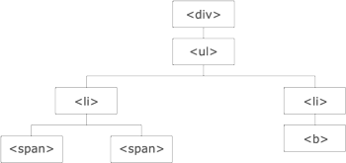
태그 탐색
jQuery는 선택자를 통해 태그를 선택한 후 선택된 태그를 기준으로 다른 태그들을 탐색 할 수 있다.
태그 탐색은 html 문서를 탐색할 경우 사용하지만 xml 문서를 탐색하는 용도로 사용하기도 한다.

Slide 3
부모 태그 탐색
parent : 선택된 태그의 부모 태그를 선택한다.
parents : 선택된 태그의 모든 부모 태그를 선택한다.
parents(선택자2) : 선택된 태그의 모든 부모 태그 중 선택자2에 해당하는 태그들이 선택된다.
parentsUntil(선택자2) : 선택된 태그에서 선택자2 태그까지의 모든 부모태그들이 선택된다.

Slide 4
자식 태그 탐색
children : 선택된 태그의 자식 태그들을 선택한다.
children(선택자2) : 선택된 태그의 자식 태그들 중 선택자2에 해당하는 태그들이 선택된다.
find(선택자2) : 선택된 태그의 하위 태그들 중 선택자2에 해당하는 태그들이 선택된다.

Slide 5
학습정리
parent, parents, parentsUntil을 사용하면 부모 태그들을 선택할 수 있다.
children, find를 사용하면 자식 태그들을 선택할 수 있다.
Notes:
슬라이드 쇼 모드에서 화살표를 클릭하여 링크를 방문하세요.

